Slide 1
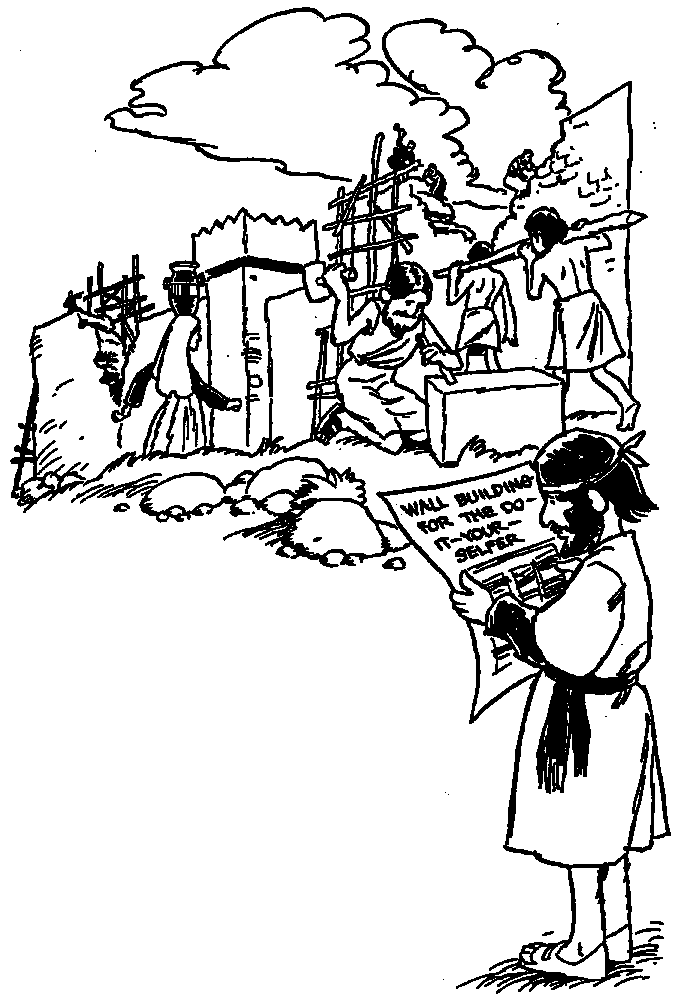
NÊ-HÊ-MI
Khôi phục tường thành và con người
Dr. Rick Griffith, Singapore Bible College
www.biblestudydownloads.com

Slide 2


God’s Will

Slide 3
Black

Slide 4

Làm thế nào bạn biết Đức Chúa Trời muốn làm một nhiệm vụ nào đó?

Slide 5

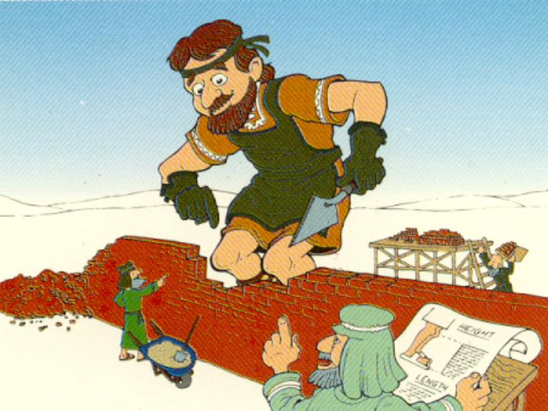
Từ chìa khóa
Nê-hê-mi:
Tường thành
Walk Through The Bible ©1989

Slide 6


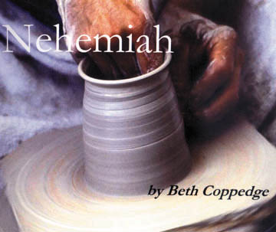

Books on Nehemiah

Slide 7
Đáp ứng của Nê-hê-mi đối với các nan đề
305
Gene Getz, “Nehemiah,” in The Bible Knowledge Commentary, 1:681
Nan đề
Đáp ứng
Tường thành bị sụp đổ và cổng thành bị đốt (1:2-3)
Đau buồn và cầu nguyện (1:4), & thúc giục dân chúng xây dựng lại (2:17-18)
Lời cáo buộc dối đối với những người làm việc (2:19)
Tin chắc rằng Đức Chúa Trời sẽ ban cho họ thành công (2:20)
Nhạo báng những người làm việc (4:1-3)
Cầu nguyện (4:4-5) & hành động (siêng năng trong công việc, 4:6)
Âm mưu tấn công họ (4:7-8)
Cầu nguyện & hành động (canh gác, 4:9)
Mệt mỏi thể xác & lời đe dọa bị giết (4:10-12)
Bố trí các gia đình vũ trang (4:13, 16-18), khích lệ dân chúng (4:14, 20)
Khủng hoảng kinh tế và lòng tham (5:1-5)
Giận dữ (5:6), phê phán, quở trách (5:7), & hành động (trả tiền lời lại cho người mắc nợ, 5:7b-11)

Slide 8
Đáp ứng của Nê-hê-mi đối với các nan đề
305
Gene Getz, “Nehemiah,” in The Bible Knowledge Commentary, 1:681
Nan đề
Đáp ứng
Âm mưu ám sát (hoặc ít nhất là làm hại) Nê-hê-mi (6:1-2)
Từ chối hợp tác (6:3)
Vu khống Nê-hê-mi (6:5-7)
Khước từ (6:8) & cầu nguyện (6:9)
Âm mưu hạ uy tín Nê-hê-mi (6:13)
Từ chối hợp tác (6:11-13) & cầu nguyện (6:14)
Tô-bi-gia dời vào kho đền thờ (13:4-7)
Quăng đồ đạc của Tô-bi-gia ra (13:8)
Bỏ bê phần mười & dâng hiền cho đền thờ (13:10)
Quở trách (13:11a), bố trí người Lê-vi canh gác (13:11b), & cầu nguyện (13:14)
Vi phạm ngày Sa-bát bằng các hoạt động buôn bán (13:15-16)
Quở trách (13:17-18), canh gác (13:19), & cầu nguyện (13:22)
Kết hôn với người ngoại bang (13:23-24)
Quở trách (13:25-27), loại bỏ thầy tế lễ phạm tội (13:28), & cầu nguyện (13:29)

Slide 9
Chức vị lãnh đạo của Nê-hê-mi
306
Donald K. Campbell, Nehemiah: Man in Charge, 23
Trong khi chức vụ lãnh đạo không phải là mục đích chính của sách, tuy vậy, con người Nê-hê-mi minh họa cho nhiều nguyên tắc của người lãnh đạo giỏi. Một số được liệt kê sau đây:
1. Ông thiết lập mục tiêu hợp lý và có thể đạt được.
2. Ông có ý thức về nhiệm vụ.
3. Ông sẵn sàng tham gia.
4. Ông sắp xếp lại các điều ưu tiên của mình để hoàn thành mục tiêu.
5. Ông kiên nhẫn chờ đợi thời giờ của Đức Chúa Trời.
6. Ông bày tỏ lòng tôn trọng cấp trên.
7. Ông cầu nguyện vào những thời điểm quyết định.
8. Ông đưa ra yêu cầu của mình cách khéo léo và độ lượng.
9. Ông chuẩn bị tốt và suy nghĩ trước về nhu cầu của mình.
10. Ông đi qua những con đường đúng đắn.

Slide 10
Chức vị lãnh đạo của Nê-hê-mi
306
Donald K. Campbell, Nehemiah: Man in Charge, 23
Trong khi chức vụ lãnh đạo không phải là mục đích chính của sách, tuy vậy, con người Nê-hê-mi minh họa cho nhiều nguyên tắc của người lãnh đạo giỏi. Một số được liệt kê sau đây:
11. Ông dành thời gian (3 ngày) để nghỉ ngơi, cầu nguyện, & lập kế hoạch.
12. Ông trực tiếp nghiên cứu tình hình.
13. Ông thông báo cho người khác chỉ sau khi ông biết rõ kích cỡ của vấn đề.
14. Ông xem mình là một với dân chúng.
15. Ông đặt trước họ một mục tiêu hợp lý & có thể đạt đến.
16. Ông chắc chắn với họ rằng Đức Chúa Trời tham dự trong đề án.
17. Ông bày tỏ lòng tự tin khi đối diện với trở ngại.
18. Ông bày tỏ lòng tin quyết nơi Đức Chúa Trời khi đối diện với trở ngại.
19. Ông không tranh cãi với những người chống đối.
20. Ông không bị nhụt chí vì sự chống đối.
21. Ông cam đảm sự dụng thẩm quyền của mình.

Slide 11
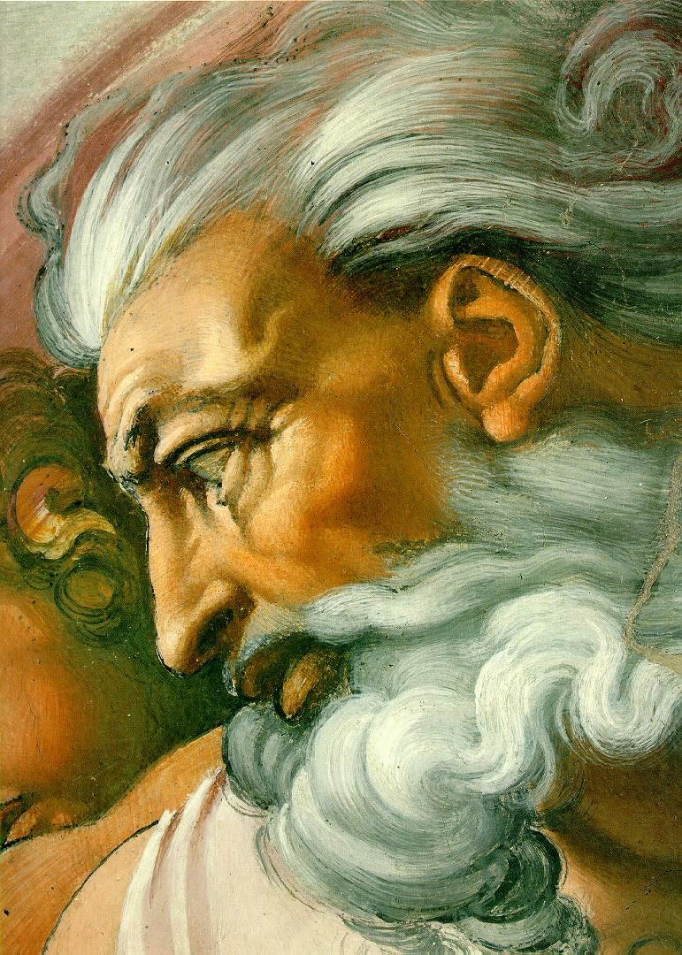
Anh hùng thật của sách
Hay
Đức Chúa Trời?
Nê-hê-mi?

Slide 12

Sin
PHÁN XÉT
THỜ HÌNH TƯỢNG
PHẪN NỘ
ĐA-NI-ÊN
Ê-XÊ-CHI-ÊN
HÌNH PHẠT
TỘI LỖI
BẤT TUÂN

Slide 13
Isaiah 9:6-7
Trang trí vũ đài
Tóm lại…
MS
N(A)
CR
SG
C
ER
B
J
MN
DS
Dân Giu-đa được bảo tồn!
E
KB
Vì sao?
U
MS
Bởi vì: từ lâu Đấng Mê-si được tiên báo sẽ xuất hiện qua chi phái Giu-đa.
PG
RS
Handbook pg. 37-38
57
8

Slide 14
G-E-N
Jer. 29:10; Ezra 3:8; Neh. 2:5-6
7
XÊ-RU-BA-BÊN…trở về đề bắt đầu cuộc tái xây dựng Đền Thờ.
GIÊ-RU-BA-BÊN
CAPTIVITY
E-XƠ-RA…trở về để dạy Luật pháp của Đức Giê-hô-va.
E-XƠ-RA
70 YEARS
G-E-N
3 TREKS
100 YEARS / 50,000
Z - E - N
BA NHÀ NGOẠI GIAO
CAPTIVITY
NÊ-HÊ-MI…trở về như người lãnh đạo Cựu Ước vĩ đãi và nhà xây dựng các cổng và tường thành.
70 Years
NÊ-HÊ-MI
3 Treks
100 Years / 50,000
Z - E - N
Handbook pg. 37-38
66
3

Slide 15
Làm sao bạn biết Đức Chúa trời muốn bạn làm một công việc nào đó?

Slide 16
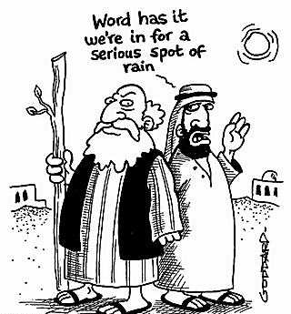
I. Đức Chúa Trời cho chúng ta thông tin chúng ta cần để làm theo ý muốn Ngài.

Slide 17
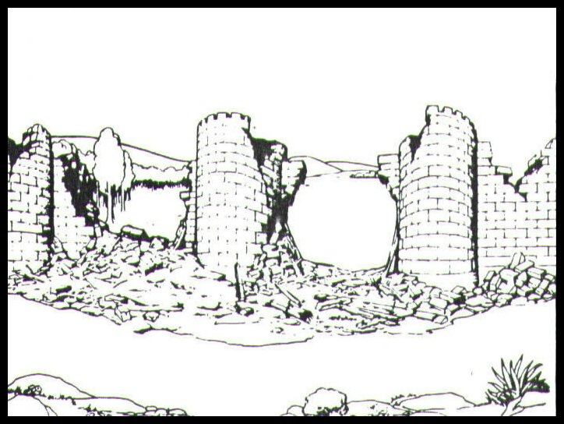
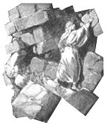
Đức Chúa Trời báo cho Nê-hê-mi về tình trạng đáng buồn của Giê-ru-sa-lem về việc không có tường thành (1-3).
Notes:
These are the memoirs of Nehemiah son of Hacaliah.
In late autumn, in the month of Kislev, in the twentieth year of King Artaxerxes’ reign,* I was at the fortress of Susa. ^{2�} Hanani, one of my brothers, came to visit me with some other men who had just arrived from Judah. I asked them about the Jews who had returned there from captivity and about how things were going in Jerusalem.
^{3�} They said to me, “Things are not going well for those who returned to the province of Judah. They are in great trouble and disgrace. The wall of Jerusalem has been torn down, and the gates have been destroyed by fire.”
Tyndale House Publishers., Holy Bible : New Living Translation., 2nd ed. (Wheaton, Ill.: Tyndale House Publishers, 2004), Ne 1:1.

Slide 18

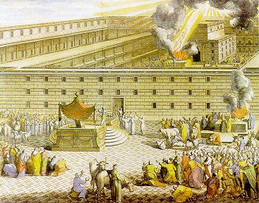
The Postexilic Era
560
Thời Kỳ Hậu Lưu Đày
Công trình đền thờ
Tiên tri:
A-ghê
Xa-cha-ri
Ma-la-chi
605
586
539
536
520
516
483-473
444-425
Người khác:
Xê-ru-ba-bên
Ê-xơ-tê
E-xơ-ra
Nê-hê-mi
Vua Ba-tư:
Sy-ru
Đa-ri-út
Xéc-se
Ạc-ta-xét-xe

Slide 19

Đế quốc Ba Tư
Susa
Lãnh thổ của đế quốc mà Sy-ru II khởi xướng và
Đa-ri-út I củng cố trải rộng từ Hy Lạp đến Ấn Độ

Slide 20
Black

Slide 21


Biên giới của đất hứa dành cho Áp-ra-ham
44
Sáng 15:18
Ngày đó Đức Giê-hô-va lập giao ước cùng Áp-ram, mà phán rằng, “Ta cho dòng dõi ngươi xứ này, từ sông Ê-díp-tô đến sông lớn kia, tức sông Ơ-phơ-rát” (ESV)
Notes:
21

Slide 22
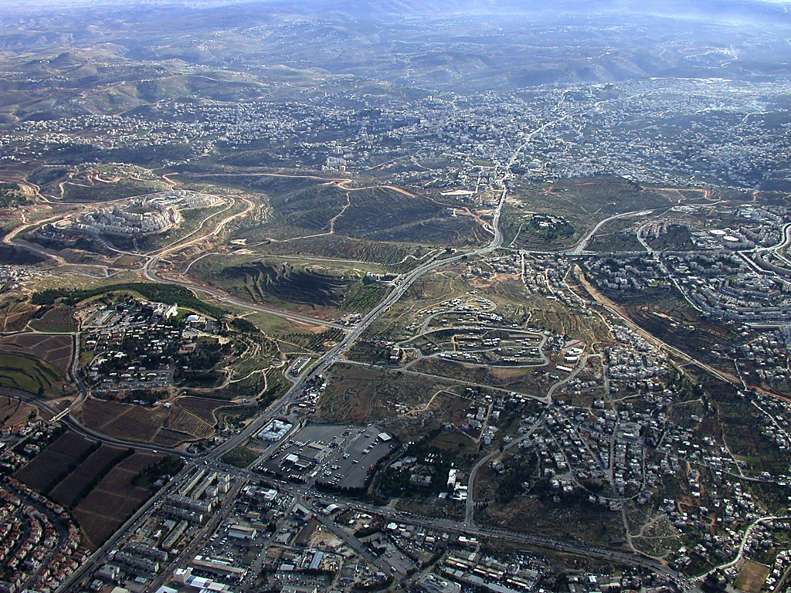
Bethlehem aerial from north
Herodium
Bết-lê-hem
Church of Nativity
Rachel’s Tomb
Har Homa
Tantur
Mar Elias
Ramat Rahel
Bết-lê-hem từ trên không phía bắc gần Giê-ru-sa-lem
Notes:
22
Bethlehem in the Old Testament
Bethlehem was the home of Micah’s Levite priest (Jud 17:1-13).
Ruth harvested in the fields of Boaz in Bethlehem.
Three generations after Ruth, David was born in Bethlehem (Ruth was David’s great-grandmother).
David was anointed king in Bethlehem (1 Sam 16:1-13), but he chose not to make this city his capital.
Bethlehem was the home of Joab, Abishai, and Asahel. Asahel was buried here (2 Sam 2:32).
Bethlehem was also the home of Elhanan, one of David’s mighty men (2 Sam 23:24; 1 Chr 11:26).
Rehoboam fortified Bethlehem (2 Chr 11:6).
Many Jews fled to Bethlehem after Gedaliah was killed (Jer 41:17).
The city was rebuilt after the return from Babylonian exile (Ezra 2:21; Neh 7:25).
Bethlehem was named as the place of the Messiah’s birth (Micah 5:2; John 7:42).

Slide 23
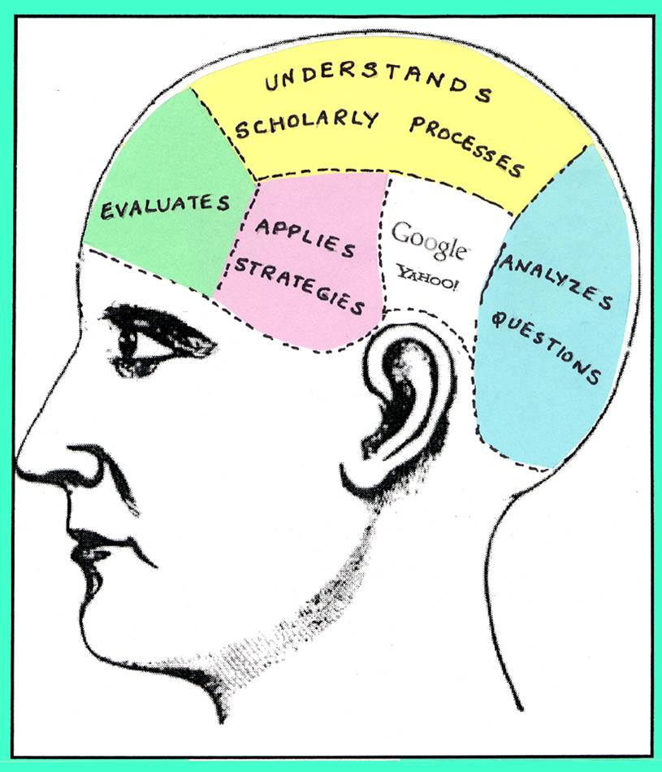

Đức Chúa Trời cũng cho biết làm thế nào chúng ta phục vụ Ngài.

Slide 24
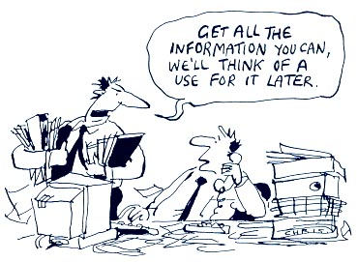
Get all the info you can…

Slide 25
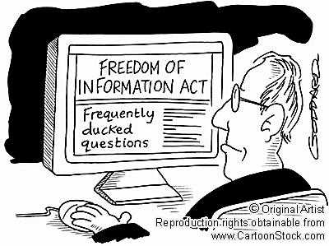
Đức Chúa Trời muốn bạn được thông báo!

Slide 26
Black

Slide 27

II. Đức Chúa Trời ban cho chúng ta khải tượng chúng ta cần làm để theo ý muốn Ngài.

Slide 28
Black
Notes:
^{4�} When I heard this, I sat down and wept. In fact, for days I mourned, fasted, and prayed to the God of heaven. ^{5�} Then I said,
“O Lord, God of heaven, the great and awesome God who keeps his covenant of unfailing love with those who love him and obey his commands, ^{6�} listen to my prayer! Look down and see me praying night and day for your people Israel. I confess that we have sinned against you. Yes, even my own family and I have sinned! ^{7�} We have sinned terribly by not obeying the commands, decrees, and regulations that you gave us through your servant Moses.
^{8�} “Please remember what you told your servant Moses: ‘If you are unfaithful to me, I will scatter you among the nations. ^{9�} But if you return to me and obey my commands and live by them, then even if you are exiled to the ends of the earth, I will bring you back to the place I have chosen for my name to be honored.’
^{10�} “The people you rescued by your great power and strong hand are your servants. ^{11�} O Lord, please hear my prayer! Listen to the prayers of those of us who delight in honoring you. Please grant me success today by making the king favorable to me.* Put it into his heart to be kind to me.”

Slide 29
Một đề án không khả thi?

Slide 30
Black

Slide 31

Vision

Slide 32
Black
Notes:
A. God also grants us the vision to serve Him. What’s on your heart today?
1. This often happens in an otherwise mundane day. Warren Wiersbe notes, “Like large doors, great life-changing events can swing on very small hinges. It was just another day when Moses went out to care for his sheep, but on that day he heard the Lord’s call and became a prophet (Ex. 3). It was an ordinary day when David was called home from shepherding his flock; but on that day, he was anointed king (1 Sam. 16). It was an ordinary day when Peter, Andrew, James, and John were mending their nets after a night of failure; but that was the day Jesus called them to become fishers of men (Luke 5:1–11). You never know what God has in store, even in a commonplace conversation with a friend or relative; so keep your heart open to God’s providential leading. I attended a birthday party one evening when I was nineteen years old, and a statement made to me there by a friend helped direct my life into the plans God had for me; and I will be forever grateful.”
Warren W. Wiersbe, Be Determined (Wheaton, Ill.: Victor Books, 1996, c1992), Neh. 1:1.

Slide 33
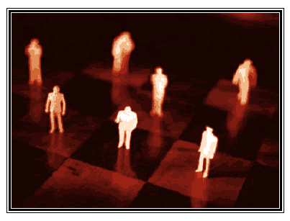
III. Đức Chúa Trời ban cho chúng ta vị trí chúng ta cần để làm theo ý muốn Ngài.

Slide 34
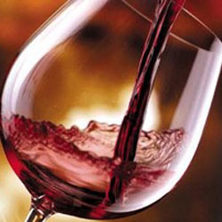
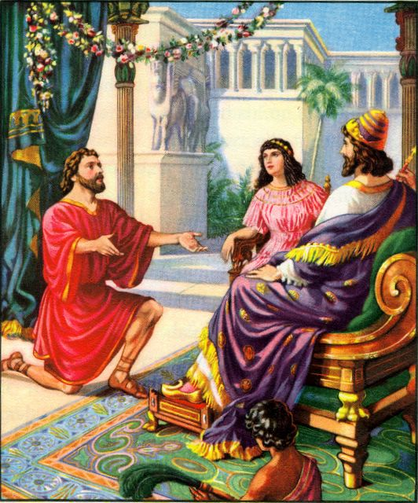
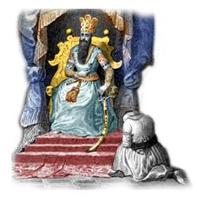
Quan tửu chánh
Notes:
In those days I was the king’s cup-bearer (11b).
1. Wiersbe also notes, “A cupbearer was much more than our modern ‘butler’ (see Gen. 40). It was a position of great responsibility and privilege. At each meal, he tested the king’s wine to make sure it wasn’t poisoned. A man who stood that close to the king in public had to be handsome, cultured, knowledgeable in court procedures, and able to converse with the king and advise him if asked (see 41:1–13). Because he had access to the king, the cupbearer was a man of great influence, which he could use for good or for evil.”
2. “That Nehemiah, a Jew, held such an important position in the palace speaks well of his character and ability (Dan. 1:1–4). For nearly a century, the Jewish remnant had been back in their own land, and Nehemiah could have joined them; but he chose to remain in the palace. It turned out that God had a work for him to do there that he could not have accomplished elsewhere. God put Nehemiah in Susa just as He had put Esther there a generation before, and just as He had put Joseph in Egypt and Daniel in Babylon. When God wants to accomplish a work, He always prepares His workers and puts them in the right places at the right time.”
Ibid.

Slide 35
Black

Slide 36
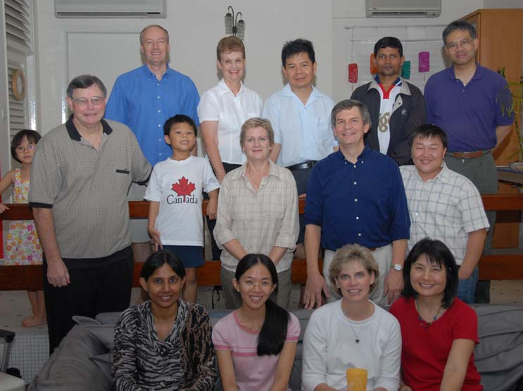
17 believers from 6 countries at our first meeting Friday, 6 Oct 06
Notes:
36

Slide 37
Làm thế nào bạn biết Đức Chúa Trời muốn làm một nhiệm vụ nào đó?

Slide 38



Ý tưởng chính
Đức Chúa Trời ban cho bạn
Thông tin, khải tượng, & vị trí
Mà bạn cần để làm theo ý muốn Ngài

Slide 39
Black

Slide 40
Vì sao lại là các bức tường?
290-291
Sự tu bổ trong xứ dưới sự lãnh đạo của E-xơ-ra và Nê-hê-mi liên quan trực tiếp với các mục đích của Đức Chúa Trời dành cho Israel như được nhắc đến trong lời hứa cho Áp-ra-ham (Sáng 12:1-3).
Mối liên quan với giao ước Áp-ra-ham
Đức Chúa Trời hứa với Áp-ra-ham rằng con cháu của ông sẽ chiếm cứ vùng đất từ sông Ai Cập cho đến sông Ơ-phơ-rát (Sáng 15:18), vậy dân Israel sống tại Ba-by-lôn là sống bên ngoài biên giới lãnh thổ đó. Dân sự cần phải về lại trong xứ.
Đấng Mê-si-a đã được tiên báo rằng sẽ sinh ra tại Bết-lê-hem (Mi-chê 5:2).

Slide 41
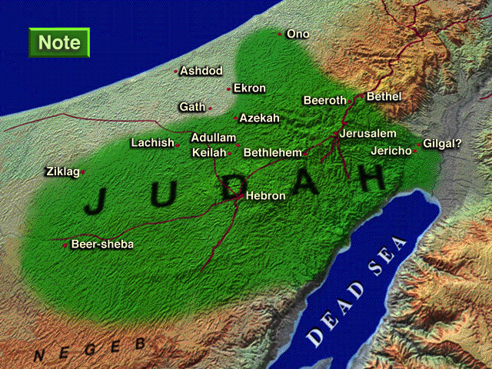
Giu-đa trong thời Nê-hê-mi
Notes:
Settlements of the Persian Province of Judah According to Ezra and Nehemiah (Logos Libronix Bible Maps, Mac edition, 2008)

Slide 42
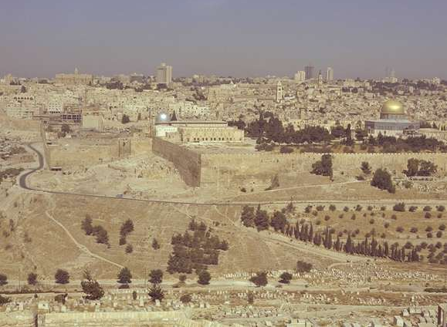
Những bức tường ngày nay bao quanh hai đền thờ Hồi giáo

Slide 43
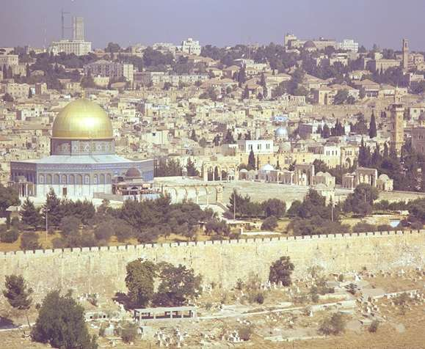
Những bức tường bao quanh Núi Đền thờ

Slide 44
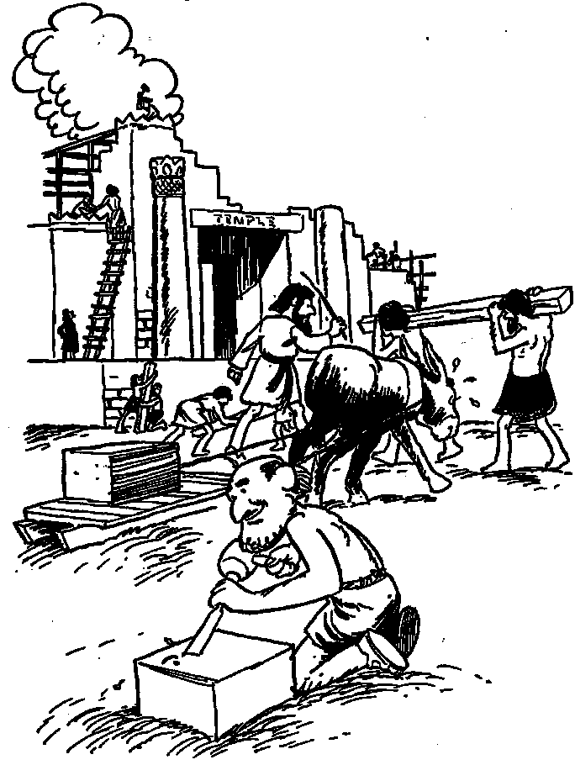
E-xơ-ra
Phục hồi đền thờ và con người

Slide 45
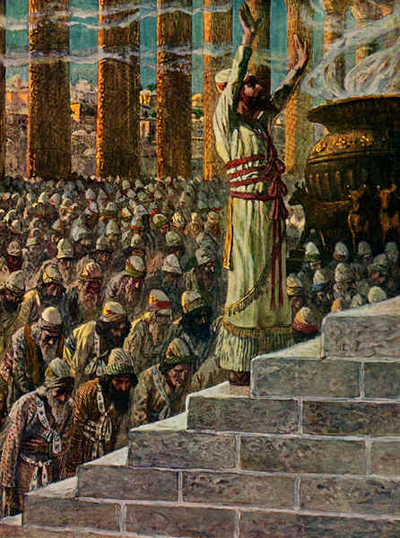
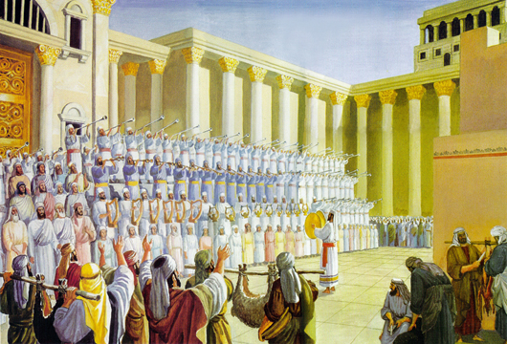
Trong năm 520 TC những người Do Thái hồi hương ăn mừng đền thờ hoàn tất

Slide 46
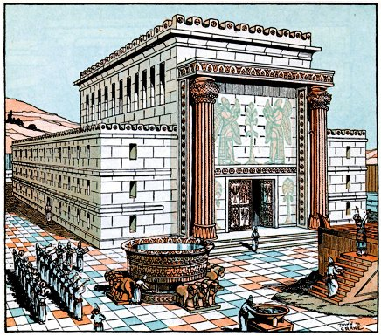
Đền thờ không được bảo vệ nếu không có tường thành

Slide 47
Tái xây dựng (Neh 1–7)
E-XƠ-RA
NÊ-HÊ-MI
  Tiến hành 3-7
  Phục hồi 3-6
  Lập kế hoạch 1-2
  Trở về 1-2
  Trở về 7-8
  Phục hồi 9-10
Tái xây dựng 1-6
Tái chỉ thị 7-10
Tái xây dựng 1-7
Xê-ru-ba-bên
E-xơ-ra
Nê-hê-mi
537
457
444

Slide 48
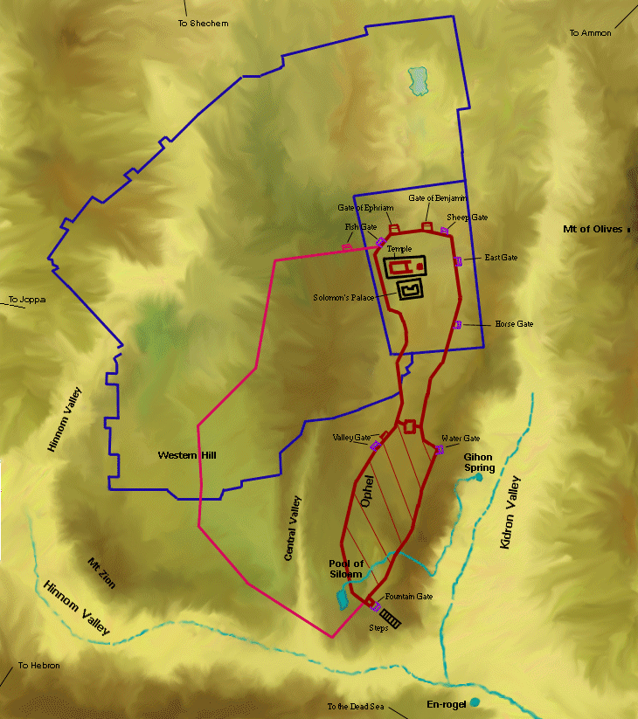
Hình dáng tường thành
(Neh 2–3; 12)
304
Tháp Ha-na-ên
Tháp 100
Núi Ô-li-ve
Cửa Chiên
Cửa Cá
Cửa thanh tra
Jeshanah (Cửa Cũ?)
Cửa Đông
Cửa Ngựa
Tường rộng
Tường Ô-phên
Tháp Ô-ven?
Tháp lồi lớn
Cửa Trũng
Cửa Nước
Thanh tra (Neh 2)
Tường xây (Neh 3)
Góc
Đám rước (Neh 12:27-43)
Cửa Phân
Ao Sê-la (Si-lô-am)
Cửa Giếng

Slide 49
Những bức tường ngày nay không vươn xa về phía nam

Slide 50
Redirecting (Neh 8-13)
E-XƠ-RA
NÊ-HÊ-MI
  Tiến hành 3-7
  Lập kế hoạch 1-2
  Phục hưng 8-12
  Phục hồi 3-6
  Cải cách 13
  Trở về 1-2
  Trở về 7-8
  Phục hồi 9-10
Tái xây dựng 1-6
Tái chỉ thị 7-10
Tái xây dựng 1-7
Tái chỉ đạo 8-13
Xê-ru-ba-bên
E-xơ-ra
Nê-hê-mi
Exr
Neh.
457
444
430

Slide 51
2 Ti 3:15 (NIV)
E-xơ-ra – Nê-hê-mi
…và từ khi con còn thơ ấu đã biết Kinh Thánh vốn có thể khiến con khôn ngoan để được cứu bởi đức tin trong Đức Chúa Jêsus Christ.

Slide 52
Rô 15:4 (NIV)
E-xơ-ra – Nê-hê-mi
Vả, mọi sự đã chép từ xưa đều để dạy dỗ chúng ta, hầu cho bởi sự nhịn nhục và sự yên ủi của Kinh Thánh dạy mà chúng ta được sự trông cậy.

Slide 53
1 Cô 10:11 (NIV)
E-xơ-ra – Nê-hê-mi
Những sự ấy có nghĩa hình bóng, và họ đã lưu truyền để khuyên bảo chúng ta là kẻ ở gần cuối cùng các đời.

Slide 54
Toàn cảnh
299
Phục hồi tường thành và con người
Tường thành
Con người
Chg 1—7
Chg 8—13
Xây dựng
Chỉ dẫn
Chính trị
Thuộc linh
Hồi hương
1—2
Tái xây dựng
3—7
Phục hưng
8—10
Cải cách
11—13
Cầu nguyện
1
Khảo sát GRSL
2
Ủy thác
3
Đối lập /kết thúc
4—6
Tổ chức
7
Thuyết phục
8
xưng tội
9
Giao ước
10
Tái định cư & cung hiến
11—12
Cải cách Sa-bát & ngoại hôn
13
-----52 ngày (6:15)----
445-433 TC
13:6a
425 TC?
420 TC?
13:6b

Slide 55

Từ khóa
299
Tường thành

Slide 56
Câu căn bản
299
“Vậy, ngày hai mươi lăm tháng Ê-lun, vách thành sửa xong, hết năm mươi hai ngày. Khi những thù nghịch chúng tôi hay được điều đó, thì các dân tộc chung quanh chúng tôi đều sợ hãi và lấy làm ngã lòng; vì chúng nó nhìn biết rằng công việc này thành được bởi Đức Chúa Trời của chúng tôi.”
(Nê 6:15-16)

Slide 57
Tựa sách
300
E-xơ-ra & Nê-hê-mi nguyên là một sách duy nhất theo Josephus, Jerome, & kinh Talmud.
Kinh Thánh Hê-bơ-rơ cũng gộp hai sách này chung với nhau dưới tựa sách là E-xơ-ra & Nê-hê-mi (hy:m]j,n“ ar;z“[, ezra' nehemeyah).
Tuy nhiên, sự lập lại E-xơ-ra 2 trong Nê-hê-mi 7 có thế chỉ ra rằng hai sách này nguyên là hai tác phẩm riêng biệt.
Nê-hê-mi nghĩa là "Yahweh an ủi." Một lần nữa tên này có ý nghĩa khi Nê-hê-mi thực hiện chức năngnhư sự an ủi của Đức Chúa Trời qua việc xây dựng tường thành bảo vệ Jerusalem.

Slide 58
Tác quyền
300
Ngoại chứng
Sách Nê-hê-mi từ lâu được xem như là mang tên của tác giả và nhân vật chủ chốt của sách, tức là chính Nê-hê-mi.
Nội chứng
Lời tựa của sách, “Lời của Nê-hê-mi, con trai Ha-ca-lia" (1:1) & và hầu hết nội dung sử dụng trong ngôi thứ nhất số ít, làm cho rõ ràng Nê-hê-mi là tác giả của sách.
Một số người tin rằng những phần viết trong ngôi thứ ba (7:6–12:26; 12:44–13:2a) do E-xơ-ra viết vì Nê-hê-mi vắng mặt trong những sự kiện đó khi đang ở tại Ba-by-lôn (13:6).

Slide 59
Hoàn cảnh ra đời
300
Người nhận
Những người đầu tiên đọc sách Nê-hê-mi gồm có những người Do Thái hồi hương từ Ba-tư với E-xơ-ra 3 hoặc 4 thập niên trước đó, cũng như cháu và chắt của những người hồi hương với Xê-ru-ba-bên khoảng 125 năm trước.
Niên đại
Nê-hê-mi rời Ba-tư vào năm thứ 20 đời Ạc-ta-xéc-xe (445 TC) & và trở về ra mắt vua vào năm thứ 32 thời trị vì của ông (433 TC). “Một thời gian sau" ông trở về Giê-ru-sa-lem một lần nữa (13:6b), nhưng thời gian cụ thể thì không được xác định. Có lẽ là vào khoảng 425 TC hoặc 420 TC. Như thế tác phẩm được viết sau năm 425 TC, hoặc có lẽ đến 400 TC.
Niên đại xấp xỉ năm 425 TC này khiến Nê-hê-mi đồng thời với Ma-la-chi, là sách có cùng những lời mô tả chung về Do Thái giáo trong thời hậu lưu đày.

Slide 60
Cơ hội
300
Câu chuyện này tiếp tục câu chuyện từ E-xơ-ra khoảng 11 năm sau những cuộc cải cách thuộc linh của E-xơ-ra giữa vòng dân sót tại Giê-ru-sa-lem.
Tuy nhiên, Trong khi E-xơ-ra giúp đỡ trong sự thiết lập đời sống thuộc linh của cộng đồng mới, thì Nê-hê-mi lo về sự ổn định vật chất, địa lý, và chính trị.
Đức tin của Nê-hê-mi nơi Đức Chúa Trời đã thấy Ngài hoàn thành trong vòng 52 ngày điều mà không thể thực hiện được trong 93 năm trước đó, kể từ khi hồi hương dưới thời Xê-ru-ba-bên.
Bản ghi chép này chắc chắn đã giúp đỡ cho những độc giả đầu tiên của ông nhìn thấy rằng đức tin vâng lời có thể hoàn thành ý muốn của Đức Chúa Trời cho dù là bất năng.

Slide 61
Đặc điểm
301
Mặc dù sách Ê-xơ-tê tiếp ngay sau Nê-hê-mi trong Kinh Thánh Cơ Đốc, nhưng đúng ra sách Nê-hê-mi có niên đại muộn hơn. Như thế, sách kết thúc phần ký thuật của các sách lịch sử phần Cựu Ước của Kinh Thánh Cơ Đốc.
Có lẽ không sách nào trong Kinh Thánh cung cấp sự mô tả tốt hơn về sự cân đối giữa sự phụ thuộc và kỷ luật, cũng như lập kế hoạch và cầu nguyện.
Một điều khó việc hòa hợp sách Nê-hê-mi và E-xơ-ra là việc liên quan đến tường thành. Ngay đầu bản ký thuật Nê-hê-mi dường như ngạc nhiên về việc tường thành bị sụp đổ. Có lẽ là tường thành đã bắt đầu xây dựng dưới thời E-xơ-ra trong đời Ạc-ta-xét-xe, nhưng bị dừng lại.
Nê-hê-mi là sách duy nhất của Kinh Thánh được viết hầu hết trong ngôi thứ nhất.

Slide 62
Lập luận
301
Sách Nê-hê-mi tiếp tục bản ký thuật của E-xơ-ra. Vì ban đầu chúng là một sách duy nhất, nên chúng có cùng một chủ đề: sự phục hồi dân của Đức Chúa Trời trong đất hứa. Sách được viết để khích lệ dân sót về sự vâng giữ giao ước, đặc biệt là sự thờ phượng thật tại đền thờ.
Nê-hê-mi viết về sự phục hồi giữa vòng những người hồi hương lần thứ ba (và cuối cùng) dưới sự lãnh đạo của Nê-hê-mi và xây lại tường thành (chs. 1—7), sau đó là sự phục hồi dân sự (chs. 8—13).
Sách cũng bao gồm sự dạy dỗ rất sâu sắc về những nguyên tắc lãnh đạo (chs. 1—7), những nguyên tắc thuộc linh (chs. 8—10), và những nguyên tắc đạo đức và xã hội (chs. 11—13).

Slide 63
Tổng hợp
301
Phục hồi tường thành và con người
1—7 Tường thành
8—13 Con người

Slide 64
Câu tóm tắt
299
Sự phục hồi tường thành và con người tại đất hứa dưới sự lãnh đạo của Nê-hê-mi ghi lại sự thành tín của Đức Chúa Trời đối với giao ước của Ngài về sự phục hồi để khích lệ dân sót về sự vâng giữ giao ước được đặt trên sự thờ phượng trong đền thờ tại Giê-ru-sa-lem.

Slide 65
Dàn ý
302-303
I. (Chs. 1—7) Việc tái xây dựng tường thành Giê-ru-sa-lem trong cuộc hồi hương lần thứ ba dưới sự thực hiện kế hoạch cách cẩn thận của Nê-hê-mi mặc dù có sự chống đối được đưa ra để khích lệ dân sót về sự vâng giữ giao ước được đặt trên sự thờ phượng trong đền thờ tại Giê-ru-sa-lem.
II. (Chs. 8—13) Sự phục hồi dân sự dưới sự lãnh đạo của Nê-hê-mi dẫn dân Israel đến chỗ tuân giữ theo giao ước được tái lập nhằm khuấy động và khích lệ dân sót trong sự tuân giữ giao ước và sự sốt sắng với đền thờ.

Slide 66
Áp dụng
299
Việc chúng ta
hoàn thành
kế hoạch của Đức Chúa Trời
sẽ dẫn chúng ta
đi xa hơn
trong sự vâng lời

Slide 67
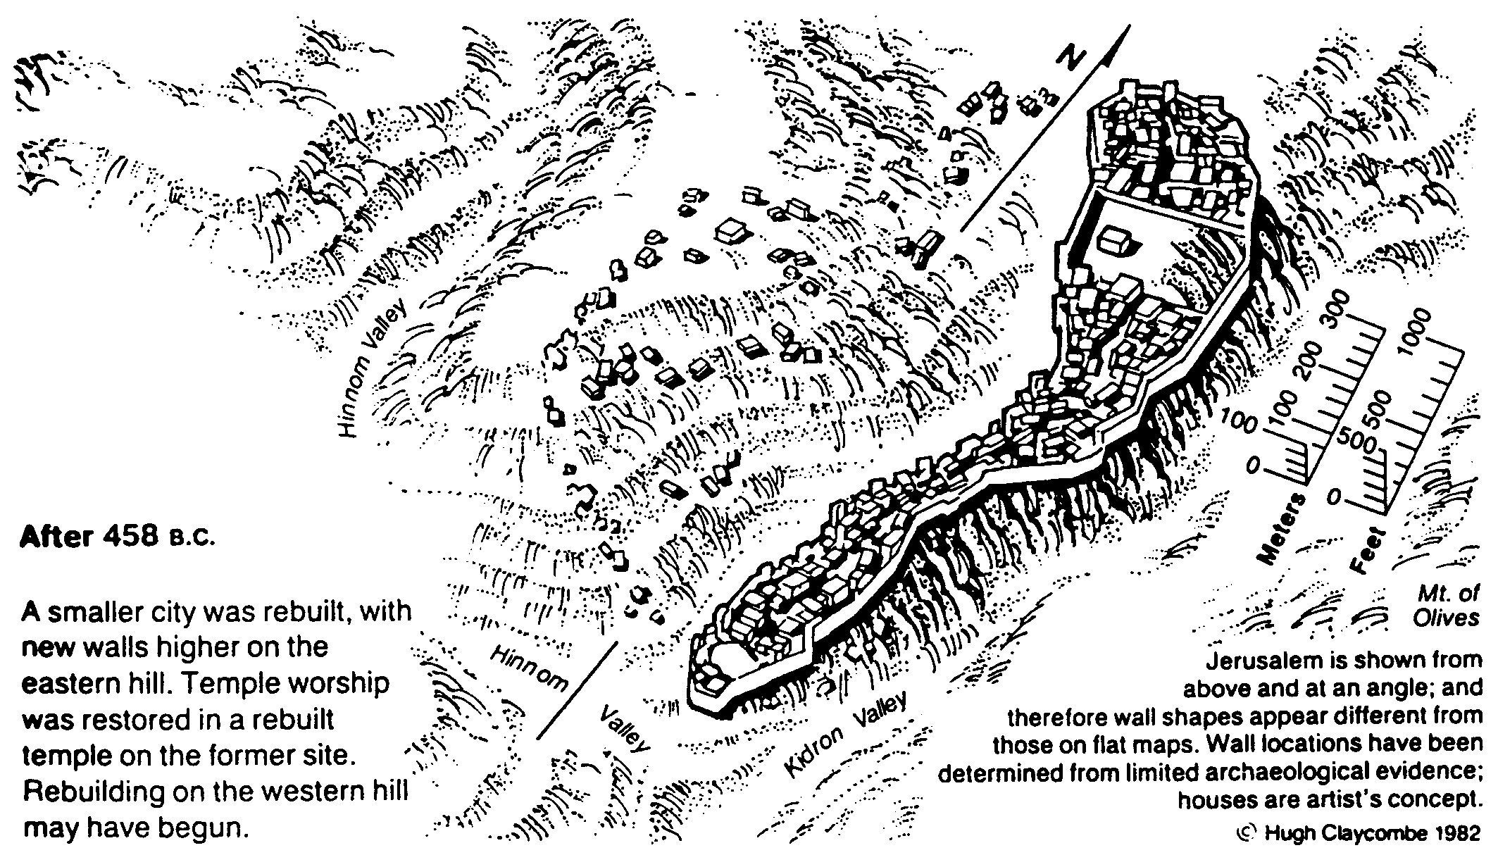
Giê-ru-sa-lem trong các cuộc hồi hương
304
Bible Visual Resource Book, 99; Gene Getz, Nehemiah,” in Bible Knowledge Commentary, 1:679

Slide 68
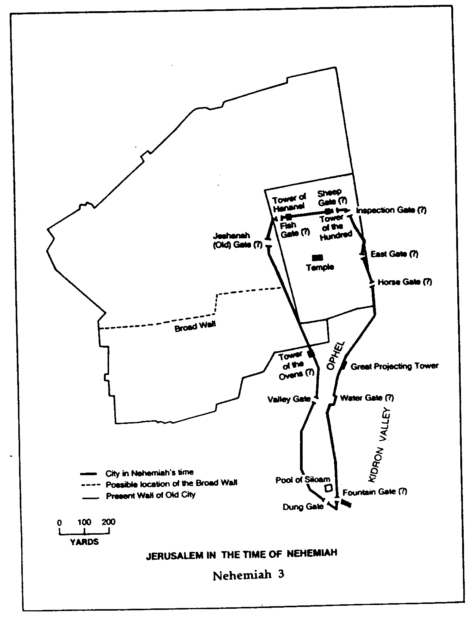
Giê-ru-sa-lem thời các cuộc hồi hương
304
Bible Visual Resource Book, 99; Gene Getz, Nehemiah,” in Bible Knowledge Commentary, 1:679

Slide 69
Black

Slide 70

Cựu Ước Lược Khảo—biblestudydownloads.com
Tải Về Tài Liệu
Nghiên Cứu Kinh Thánh
Notes:
OT Survey VN

